Slide 1
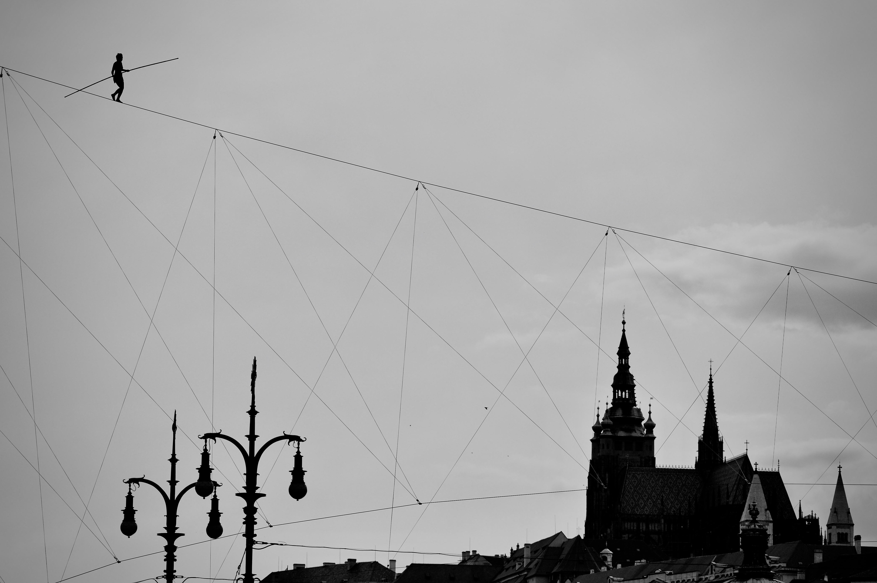


NADAČNÍ FOND
PRAHA
VE FILMU
PRAGUE FILM FUND

Slide 2
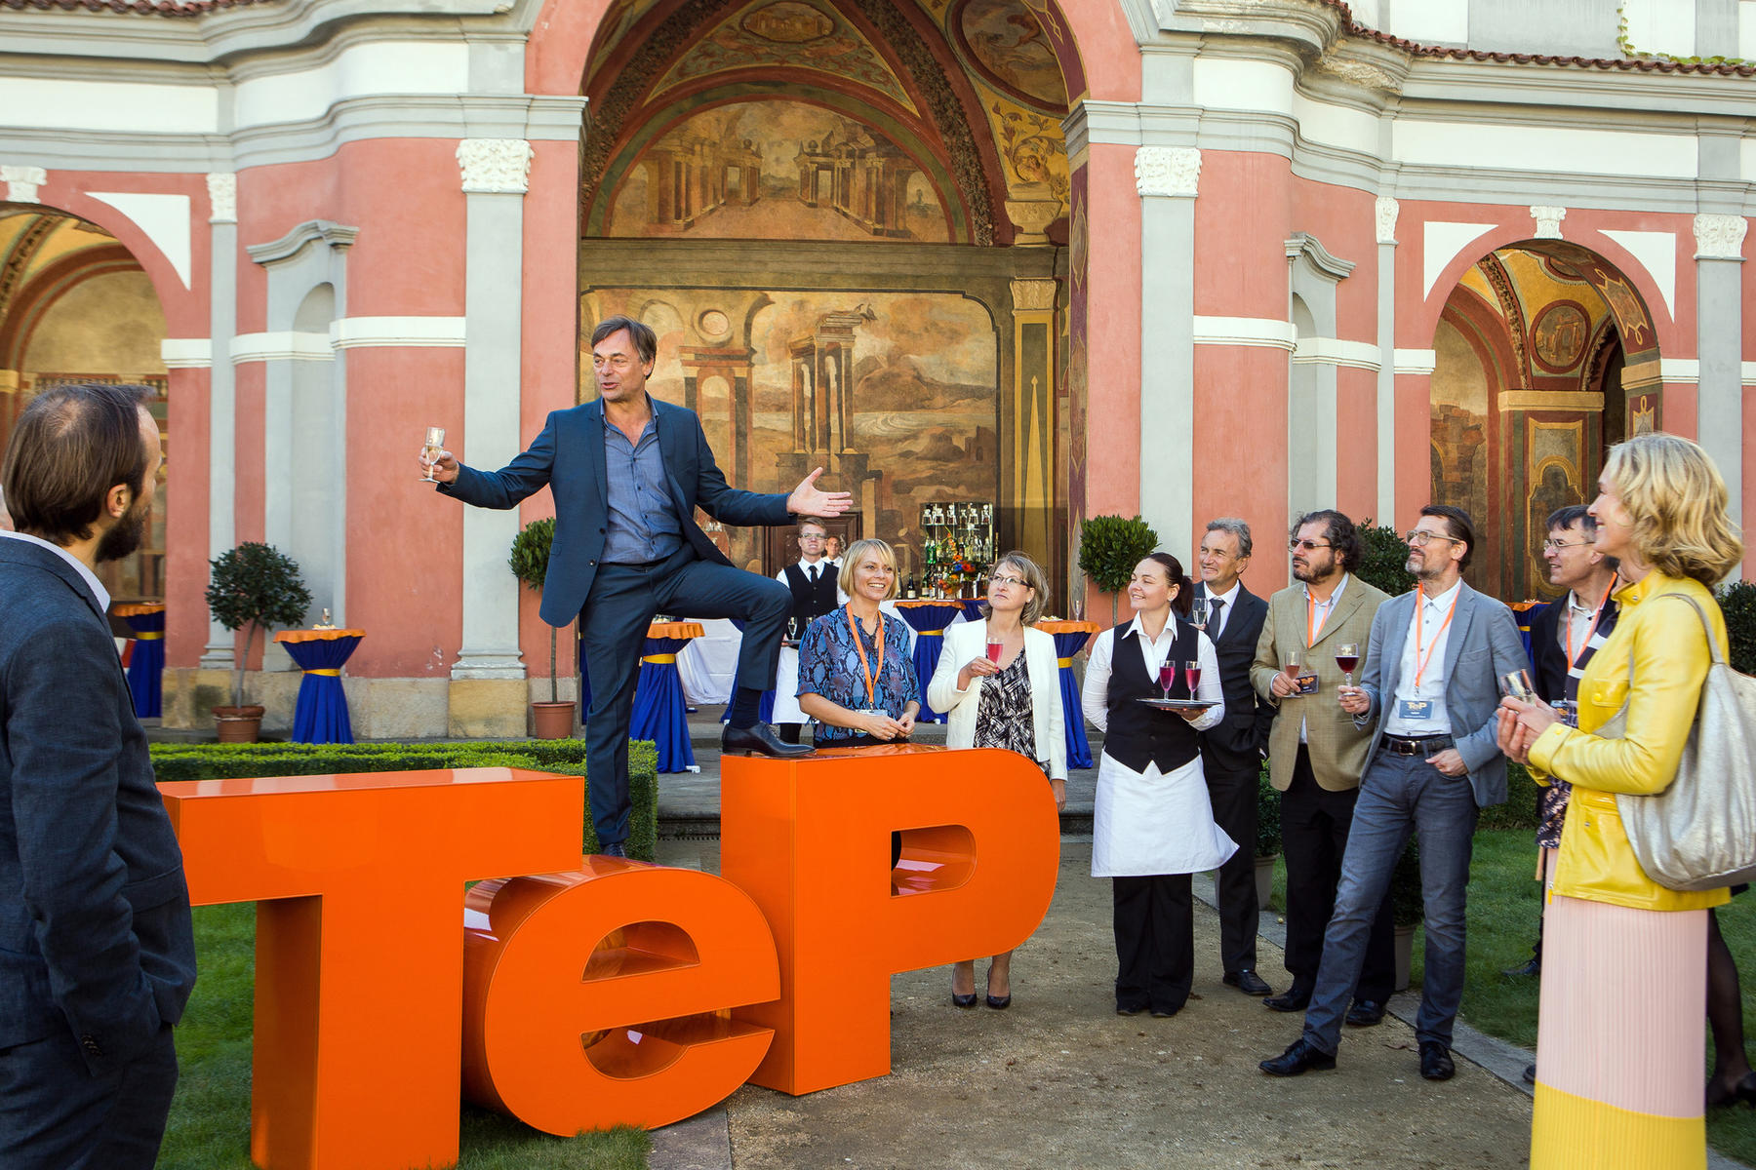
NADAČNÍ FOND PRAHA VE FILMU PRAGUE FILM FUND
Hl. město Praha založilo nadační fond v roce 2016
PODPORA V LETECH 2017-2020
37 audiovizuálních
projektů
42,3 mil. korun

Slide 3
VÝBĚR PROJEKTŮ
9
členů správní rady
2
výzvy ročně
3
zásadní kritéria hodnocení

Slide 4
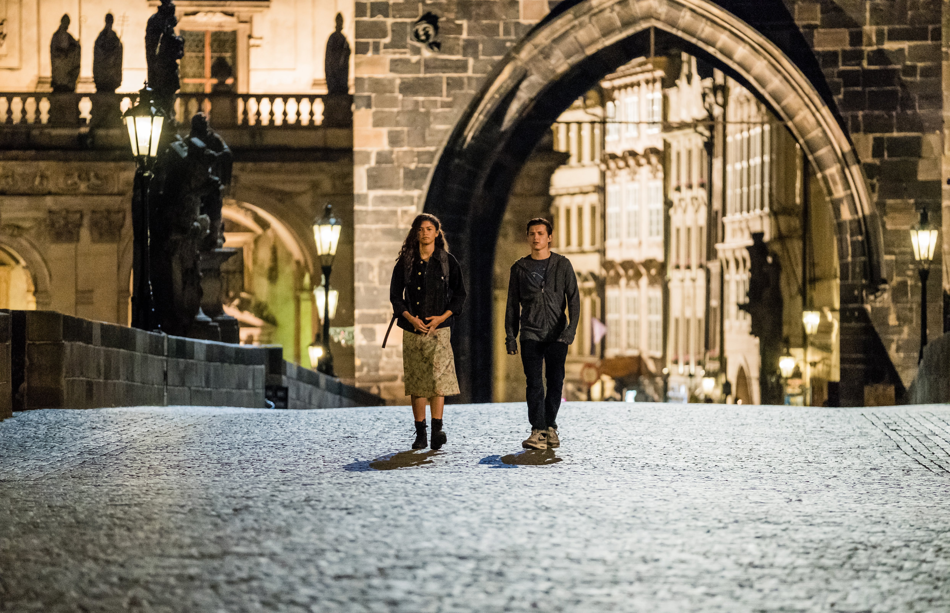
Kritéria výběru
Zahraniční produkce nebo mezinárodní koprodukce
Široká distribuce v zahraničí
Praha jako Praha

Slide 5
ROK 2020
2 výzvy
20
přihlášených projektů
7
podpořených projektů
5,7
mil. korun
V minulém roce Praha přidělila prostřednictvím nadačního fondu 5,7 milionů korun sedmi projektům. Ocitla se tak na třetím místě za Jihomoravským filmovým fondem, který přidělil 8,8 milionů korun dvanácti projektům, a Zlínským krajem, jenž rozdělil v rámci svého Programu na podporu audiovizuální tvorby 6 milionů korun.

Slide 6
Výběr podpořených projektů 2020
LÁZNĚ TEREZÍN
Režie Gabriele Guidi
MRTVÝ JAZYK
Režie: Mihal Brezis a Oded Binnun
BĚŽNÁ SELHÁNÍ
Režie: Cristina Groșan
Koprodukce ČR, Itálie, Maďarska a Slovenska
Koprodukce Izraele, ČR a Maďarska
Koprodukce Itálie, ČR a Slovenska

Slide 7
PŘÍNOSY PODPORY AUDIOVIZUÁLNÍHO PRŮMYSLU
Ekonomický přínos
Podpora zaměstnanosti a pracovních příležitostí
Přilákání nového audiovizuálního byznysu do Prahy
Udržení image Prahy jako film-friendly destinace
Podpora kultury
Podpora cestovního ruchu a marketing destinace

Slide 8
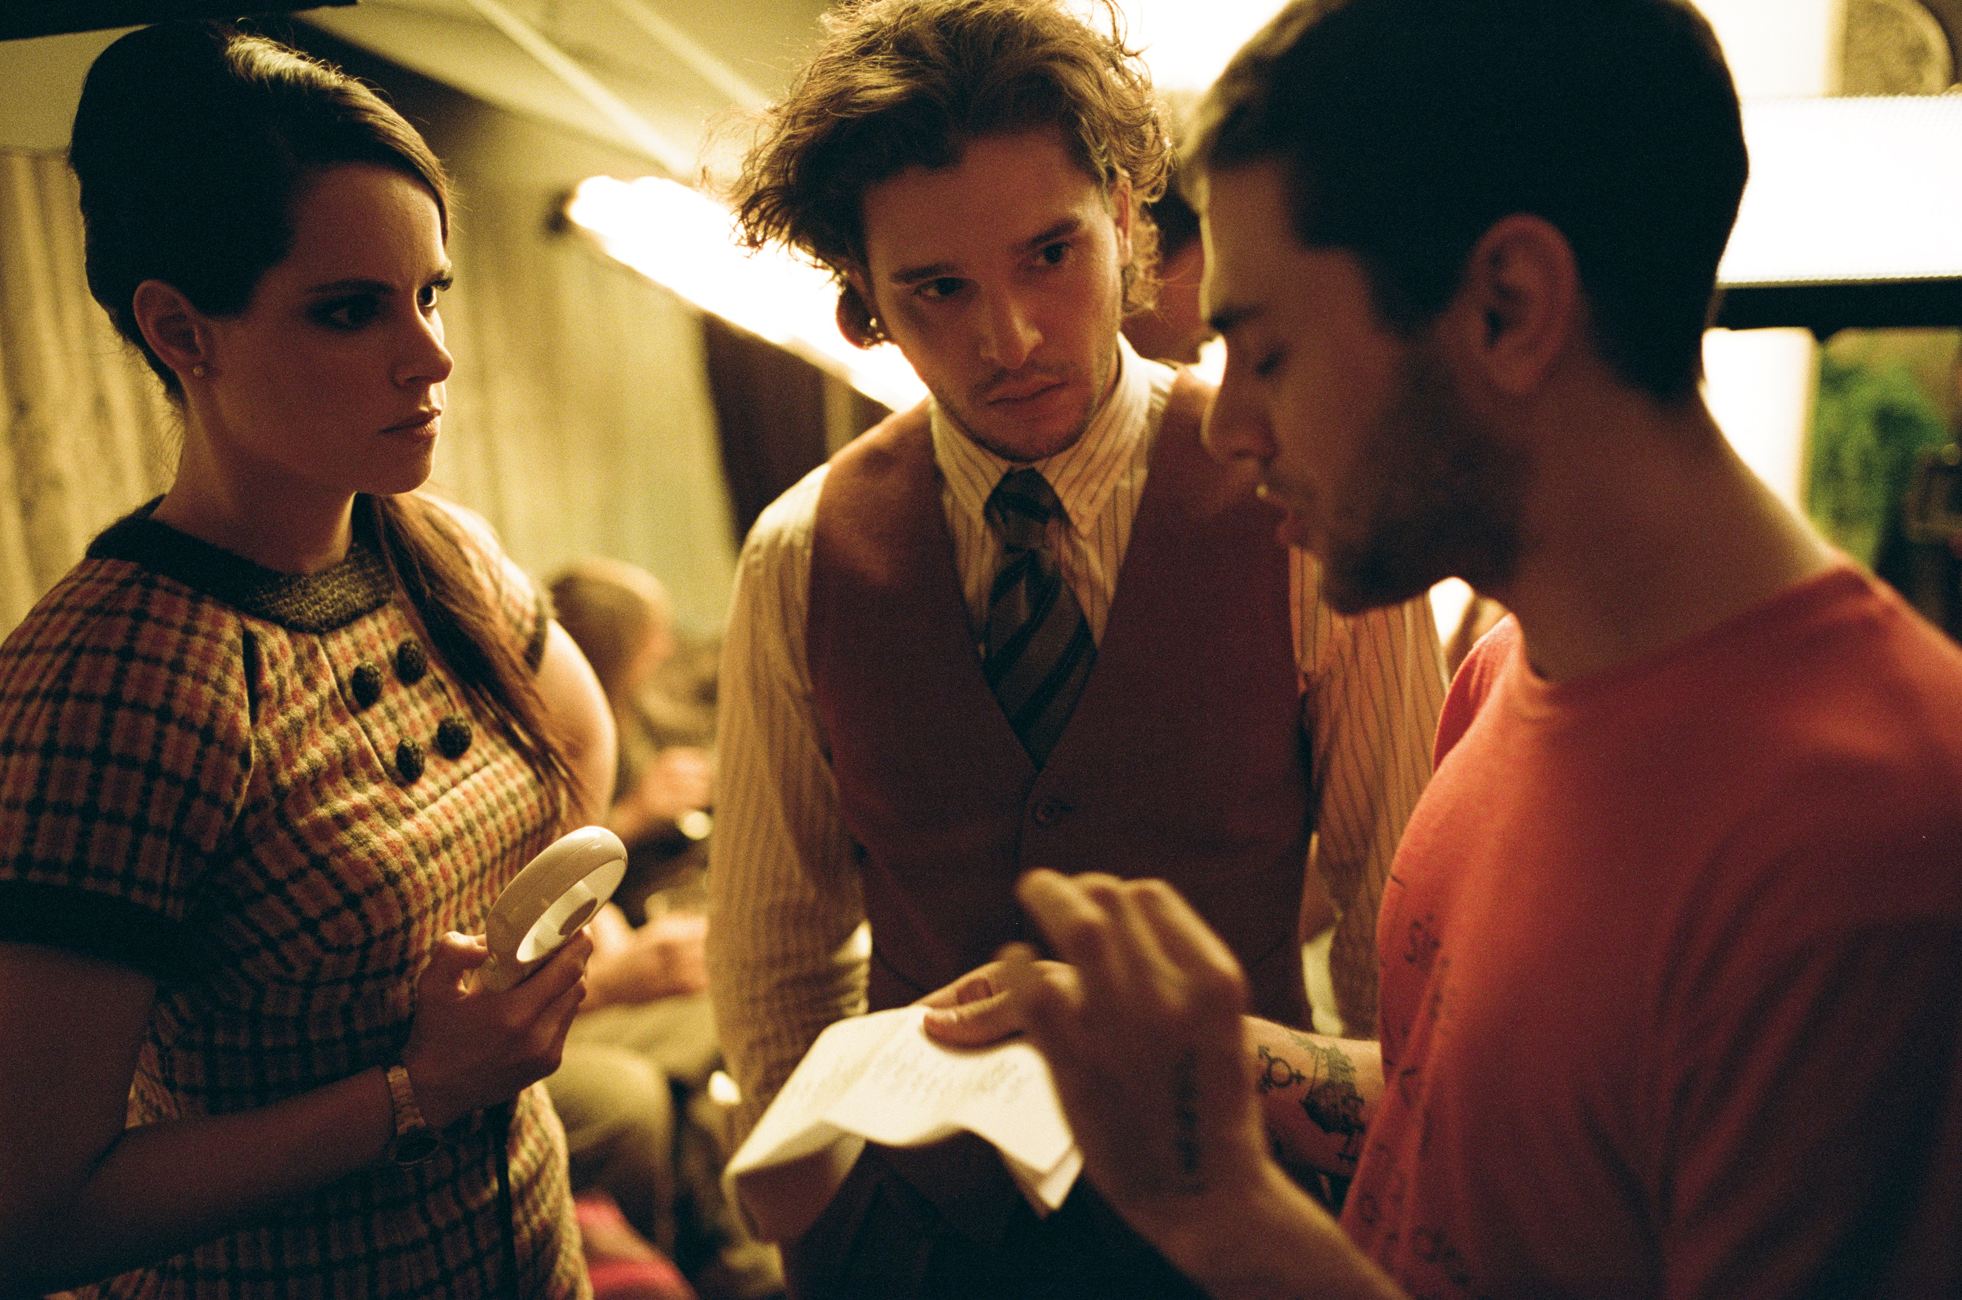
A. Ekonomický přínos
nadační příspěvek se několikanásobně vrací do regionální ekonomiky v platbách za místní služby (zábory, pronajaté lokace, řemeslníky, telekomunikační služby, dodavatelské služby, tlumočnické služby, ubytovací zařízení, doprava nebo gastroslužby aj.)
útrata filmových a televizních štábů podpořených projektů v Praze v letech 2017-2020 se blíží sumě jedné miliardy korun a znamená tak v průměru 22násobek sumy přidělených nadačních příspěvků.
návratnost
do lokální ekonomiky
1
miliarda korun

Slide 9
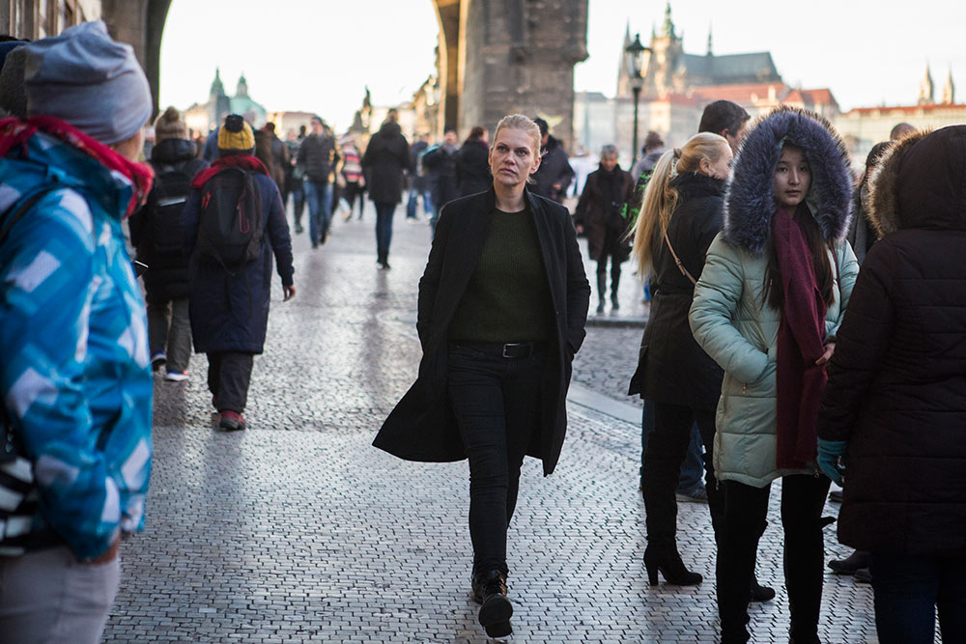
B. Zaměstnanost a pracovní příležitosti
filmové profese: filmové produkce podporují místní zaměstnanost na úrovni tvůrčích profesí (kameramani, střihači, výkonní umělci atd.), ale i těch technických či postprodukce, a to i v případě zahraničních štábů, které zaměstnávají lokální členy filmových štábů
nefilmové profese: nepřímo podporují zaměstnanost v přidružených službách, některé specifické profese by bez odbytu v oblasti filmového průmyslu mohly zaniknout (zejména řemesla), filmový průmysl zaměstnává až 60 % nefilmových profesí (podpora kreativních průmyslů v dobách krize může zachránit velké množství pracovních míst)
podpora místní zaměstnanosti
až 60 % nefilmových profesí

Slide 10
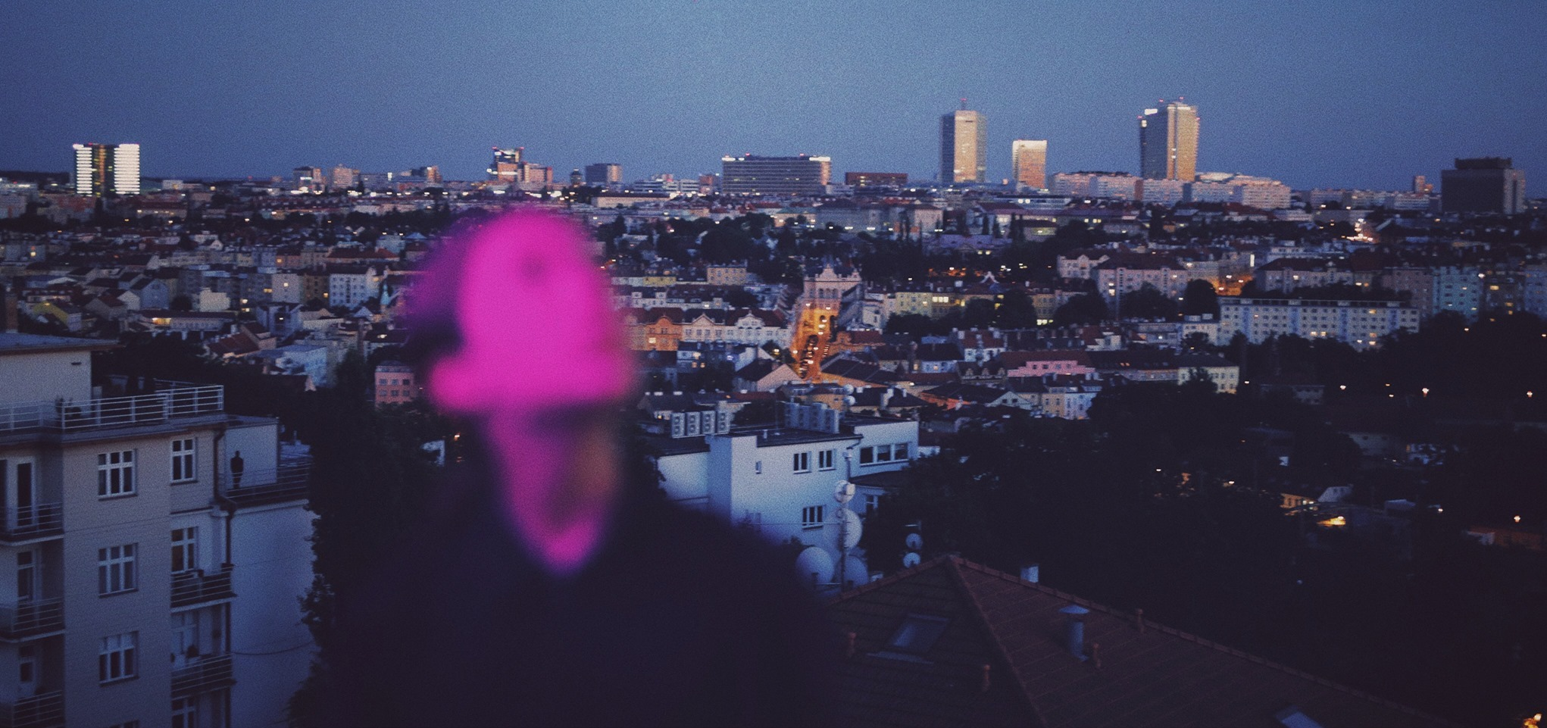
C. Přilákání nového audiovizuálního byznysu
„Konkurenceschopnost bude pro restart systému klíčová. Česko je v současnosti silnou destinací zahraničních projektů a české filmy a televize začínají slavit mezinárodní úspěch zejména díky kvalitě českých štábů a průmyslovému a kreativnímu know how. Nejsme levná montovna, ale silný kreativní průmysl. Jsme země s vizí do budoucnosti. Tzn. po skončení epidemie se musíme profilovat jako země připravená na mezinárodní spolupráci a přátelská k domácím a zahraničním tvůrcům. S tím souvisí posílení propagace České republiky jako „film friendly“ destinace a již nyní je potřeba pracovat na vhodném PR v mezinárodním prostředí.“
„Stimulovat podporu natáčení v regionech: Před krizí měl objem utracených prostředků českých i zahraničních producentů v regionech stoupající tendenci.“
Asociace producentů v audiovizi
restart film industry
=
restart ekonomiky
stimulace
lokální podpory

Slide 11
D. Prahy jako film-friendly destinace
Praha má dlouhodobě pověst film-friendly destinace (dobrá infrastruktura, dobrá komunikace s úřady, zajímavé lokace, profesionálové z oboru)
udržení image Prahy jako film-friendly destinace pomocí podpory audiovizuální produkce odpovídá aktuálním trendům, ke kterým patří podpora kreativních průmyslů; upevnění image Prahy jako města, které je moderní, bezpečné, nabízí vysoký standard služeb a podmínek pro práci i pro život
podpora kreativních průmyslů

Slide 12
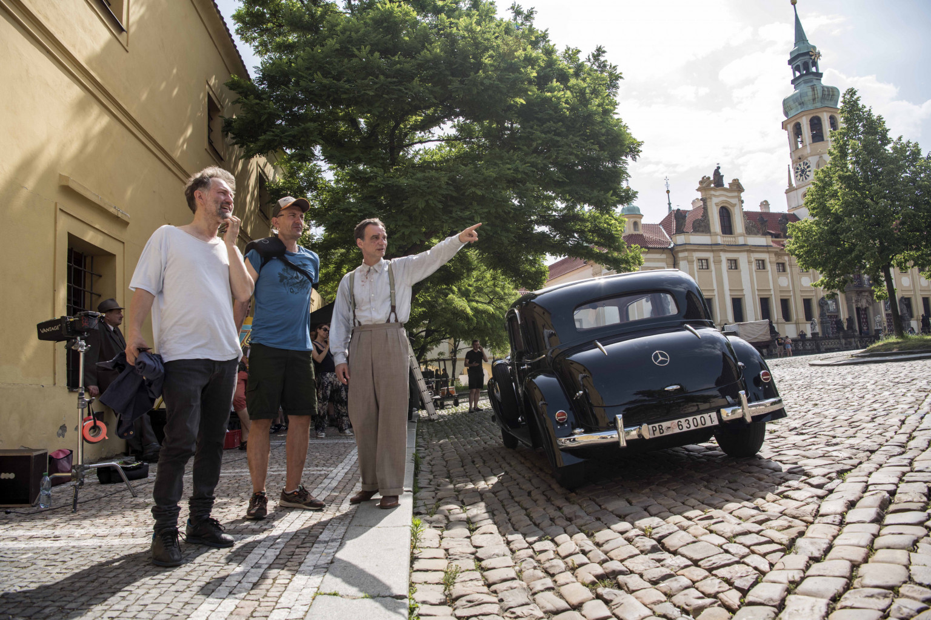
E. Podpora kultury
umělecký přínos pro společnost a její další kulturní rozvoj
zvýšená produkce filmů umožňuje a inspiruje uměleckou kreativitu místních tvůrců ve všech filmových formách a žánrech a pozitivně působí na kulturní identitu
příchozí zahraniční produkce umožňují profesní růst domácím filmovým profesionálům, kteří jsou často zaměstnávání od zahraničních produkcí
filmový průmysl nepřímo podporuje a využívá i jiné oblasti kultury (hudba, výtvarné umění, scénografie, architektura, móda atd.)

Slide 13
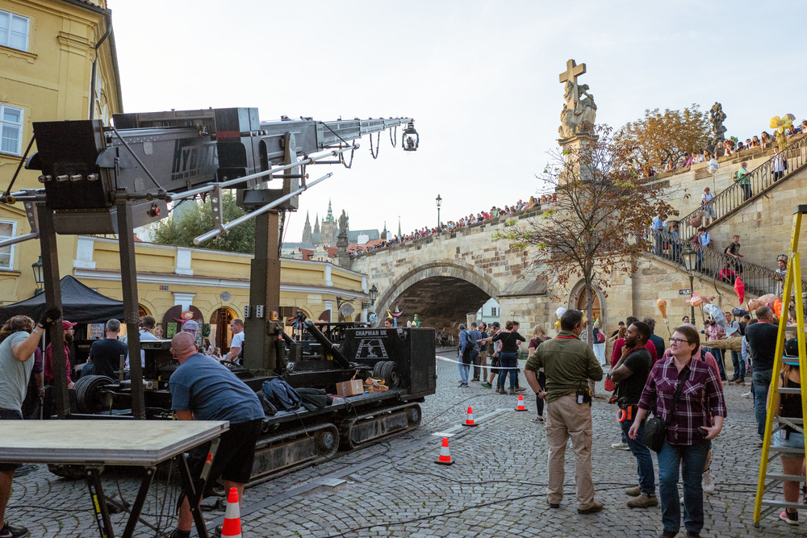
F. Podpora cestovního ruchu
vlastní zobrazení hlavního města v audiovizuálních projektech může zvýšit povědomí o Praze u diváků (potenciálních turistů) a cíleně tak podpořit pozitivní prezentace Prahy, film či seriály často způsobí větší zájem o navštívení destinace než tradiční propagační materiály cestovního ruchu, protože je diváci nevnímají jako cílenou reklam
následné využití filmů nebo seriálů pro marketing Prahy: propojení kampaní na podporu cestovního ruchu s audiovizuálními díly je velmi efektivní možnost propagace konkrétních destinací, jak ukazují zahraniční příklady (Londýn, Belfast, New York apod.) dokazují, že efekty těchto propojení pomáhají výrazně snížit náklady takových kampaní a především zvyšují jejich efektivitu
efektivní možnost propagace
zvýšení povědomí o destinaci

Slide 14
CÍLE NADAČNÍHO FONDU
PŘÍNOSY PODPORY AUDIOVIZUÁLNÍHO PRŮMYSLU

